Slide 1
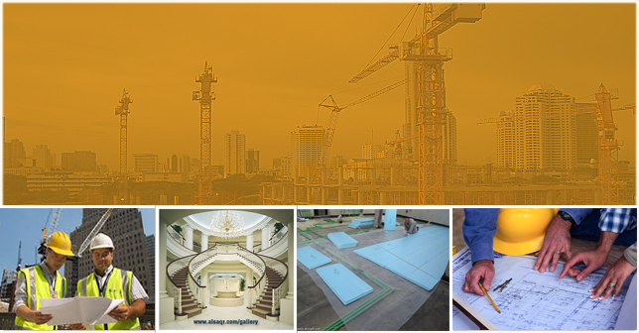
بحث فى
أساسيات التنفيذ للمبانى

Slide 2
أساسيات تنفيذ
المبانى
مراحل انشاء مبنى
حصر الكميات
أسعار .
التنفيذ .
الاسترشادية
أعمال المبانى
والتشطيبات
السلالم
التكلفة .
المبدئية .
لأي مشروع
العزل
اساسيات
الخرسانه
النجاره
المعماريه
الاعمال
الصحيه
الاعمال
الكهربائيه

Slide 3
أساسيات تنفيذ
المبانى
مراحل انشاء مبنى
حصر الكميات
أسعار .
التنفيذ .
الاسترشادية
أعمال المبانى
والتشطيبات
السلالم
التكلفة .
المبدئية .
لأي مشروع
العزل
اساسيات
الخرسانه
النجاره
المعماريه
الاعمال
الصحيه
الاعمال
الكهربائيه

Slide 4
مراحل انشاء مبنى
يتعاقد المالك مع الاستشارى ( تصميم و اشراف )
مهام الاستشارى قبل البدء فى التنفيذ يتم معاينة الموقع يتم اخذ الجسات و اعداد تقرير التربه تقرير التربه يحدد النظام الانشائى و خلافه يتم اعداد الرسومات المعماريه و الانشائيه و الصحيه و الكهربائيه و الميكانيكيه يتم اعداد كراسة الشروط يتم اعداد المواصفات الفنيه يتم اعداد دفتر حصر الكميات يتم اعداد تراخيص البناء يتم اختيار المقاول
يتم اعداد الرسومات التنفيذيه من قبل المقاول و اعتمادها من الاستشارى

Slide 5
مهام الاستشارى مع بدء التنفيذ
بالتنسيق مع المقاول يتم معاينة الموقع
يتم تحديد اماكن اقامة العاملين بالموقع يتم تحديد شبكة الطرق داخل الموقع يتم تحديد مصدر المياه و الكهرباء يتم تحديد المكان الذى تنقل اليه المخلفات يتم تحديد روبير للموقع و منه تحديد الصفر المعمارى يتم تحديد مسطح المبنى للبدء فى الحفر و الاحلال يتم تجهيز الريجه او الخنزيره يتم تجهيز نجارة و صب الاساسات العاديه يتم تجهيز نجارة و حدادة و صب الاساسات المسلحه يتم عزل الاساسات المسلحه يتم تجهيز الردم يتم صب الارضيات الخرسانيه يتم تجهيز نجارة و حدادة و صب الاعمده و الحوائط و القلبه الاولى من السلم

Slide 6
يتم تجهيز شرب للمبنى
يتم تجهيز نجارة و حدادة و صب السقف و القلبه الثانيه من السلم يتم استكمال الهيكل الخرسانى للمبنى تباعا
يتم تجهيز اعمال المبانى للدور
يتم تشطيب سقف الحمامات و المطابخ يتم عزل الحمامات للدور يتم تأسيس الاعمال الصحيه و تشطيب سيراميك حوائط و ارضيات الحمامات و المطابخ يتم تجهيز الطرطشه و البؤج و الاوتار يتم تأسيس الاعمال الكهربائيه و سحب الاسلاك و تركيب حلوق الابواب و الشبابيك يتم تجهيز اعمال البياض يتم تجهيز الاسقف المعلقه يتم دهان الاسقف و الحوائط حتى مرحلة المعجون يتم تجهيز الارضيات يتم تشطيب دهانات الاسقف و الحوائط يتم تشطيب الاعمال الصحيه و الكهربائيه و الابواب و الشبابيك

Slide 7
تشطيب الواجهات يتم تجهيز مبانى الواجهات حتى دروة السطح يتم تأسيس الاعمال الكهربائيه و سحب الاسلاك للواجهات يتم تجهيز بياض الواجهات يتم دهان الواجهات بمواد مقاومه للعوامل الجويه
تشطيب السطح يتم تجهيز مبانى دروة السطح يتم صب خرسانة الميول يتم تجهيز العزل المائى للسطح يتم تأسيس الاعمال الصحيه و الكهربائيه و الميكانيكيه للسطح يتم تجهيز العزل الحرارى يتم تجهيز بلاط السطح يتم تشطيب الاعمال الصحيه و الكهربائيه و الميكانيكيه

Slide 8
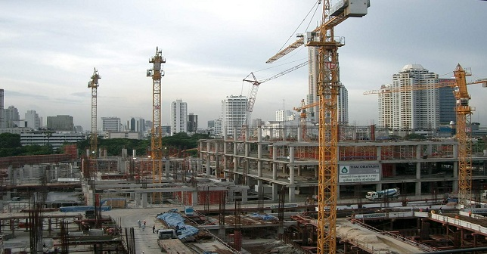
تشطيب السلالم و المدخل يفضل تشطيب السلالم و المدخل كآخر بند فى المبنى
مهام الاستشارى بعد التنفيذ As Built Shop Drawing تجهيز الرسومات المنفذه

Slide 9
أساسيات تنفيذ
المبانى
مراحل انشاء مبنى
حصر الكميات
أسعار .
التنفيذ .
الاسترشادية
أعمال المبانى
والتشطيبات
السلالم
التكلفة .
المبدئية .
لأي مشروع
العزل
اساسيات
الخرسانه
النجاره
المعماريه
الاعمال
الصحيه
الاعمال
الكهربائيه

Slide 10
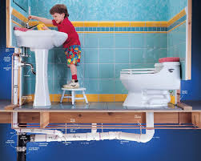
التشطيبات بسعر 600 ج.م / م2 شاملا الخامات والمصنعيات بالمواصفات التاليه :
السباكه
يتم مد مواسير سباكه المانية الصنع ( ماركة بي ار )
ضمان 5 سنين ( مع اجراء اختبارات الضغط
من قبل الشركة للحصول علي الضمان ) لمياه الشرب يتم مد مواسير صرف ماركة الشريف لمياه الصرف يتم عمل دائرة مياه ساخنه للحمام والمطبخ يتم عمل صرف وتغذيه لكلا من غسالة اطباق وغساله اوتوماتيك يتم تركيب خلاطات مصرية الصنع ضمان عشر سنوات يتم اختيار الموديل من قبل العميل يتم تركيب بانيو ضمان ثلاث سنوات يتم تركيب حوض وش وقاعدة تواليت الماني الصنع يتم الاختيار من قبل العميل للشركات ايديال استاندر كليوبترا درفيت يتم تركيب حوض مطبخ فتحه ماركة فرنك سام يتم تركيب وصلات تغذيه وصرف لكلا من غسالة اطباق وغساله اتوماتيك

Slide 11
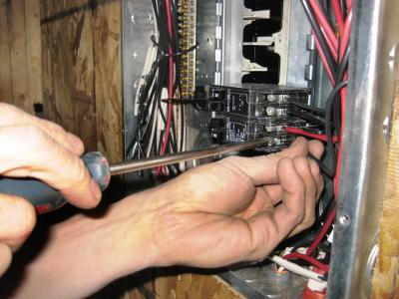
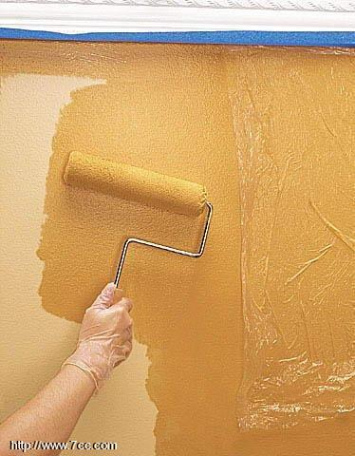
الكهرباء
يتم مد سلك سويدي الصنع يتم عمل 55 مفتاح اناره وتغذيه للاجهزه يتم عمل دائرة انترنت يتم عمل دائرة دش يتم عمل دائرة تليفون يتم عمل دائرة جهد مرتفع للمطبخ والتكييفات
الدهانات
يتم دهان عزل للحوائط يتم دهان عدد 2 سكينة معجون يتم دهان عدد وش بطانه يتم دهان عدد وش دهان كمبيوتر يتم اختيار الالوان من قبل العميل الخامات المستخدمه المعجون ماركة سايبس الدهانات ماركة اسكيب

Slide 12
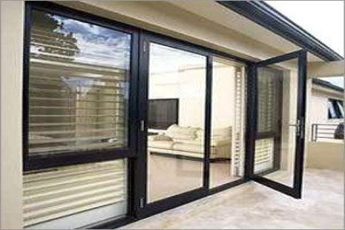
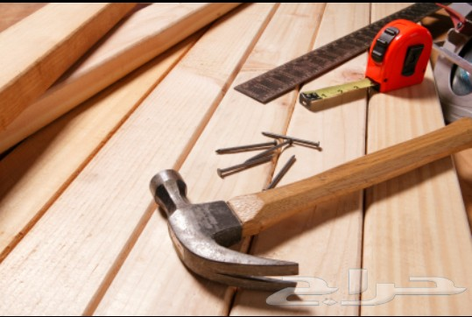
النجاره
يتم تركيب باب خشبي لكل الغرف والمطبخ والحمام الباب محمل بعدد قشرة ارو يتم تركيب باب الشقة الرئيسي اندونيسي الصنع مع تركيب معبره (تاج خارجي ) له
الالومنيوم
يتم تركيب الومنيوم( قطاع السعد) لكل الشبابيك والمنافذ

Slide 13
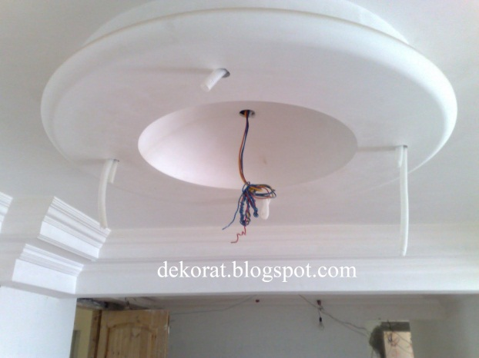
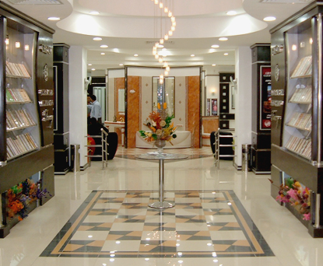
الاسقف
يتم عمل مصيص وضهاره لكل الاسقف يتم عمل كرانيش للريسبشن
السيراميك
يتم تركيب سيراميك فرز اول من شركات الجوهره او كليوبتر او رويال يتم اختيار الموديلات والالوان من قبل العميل ثانيا فترة العمل 40 يوم وبعدها تستلم الشقه

Slide 14
ملاحظات
مصنعية بياض الحوائط سعر تجاري 12 ج.م/م2 مصنعية بياض الحوائط سعر ميزان (اده واوتار) 17 ج.م/م2
مصنعية بياض الواجهات سعر تجاري 25 ج.م/م2
مصنعية بياض الواجهات سعر ميزان (اده واوتار) 35 ج.م/م2
بياض الواجهات السعر يشمل الخامات والمصنعيات والسقالات مصنعية الواجهات بياض و دهانات 60 ج.م/م2 مصنعية الواجهات بياض و رش فطيسه 40 ج.م/م2 مصنعية الواجهات بياض و مواد كمياويات البناء الحديثه 45 ج.م/م2
تركيب السيراميك 25 ج.م/م2 و 35 ج.م/م2 للبورسلين و 40 ج.م/م2 للرخام

Slide 15
تركيب الالومنيوم بسعر 350 ج.م/م2 قطاع السعد عريض 600 ج.م/م2 قطاع بي اس الصغير 700 ج.م/م2 قطاع بي اس الوسط 800 ج.م/م2 قطاع بي اس 900 ج.م/م2 قطاع بي اس الجامبو ( الدابل) السعر يشمل قطاعات الالومنيوم والزجاج والشيش والتركيب والنقل لجميع انحاء الجمهورية مصنعيات الكهرباء توزيع الاضاءه علي الاسقف والحوائط للمساعده في تنفيذ الديكورات بشكل متكامل يتم عمل 55 مفتاح اناره وتغذيه للاجهزه دائرة تكييف - دائرة انترنت - دائرة دش - دائرة تليفون - دائرة جهد مرتفع للمطبخ اعادة توزيع الجهد الداخلي وفقا لما يتناسب مع شدة التيار سعر النقطة 25 جم

Slide 16
باركيه مصرى(70)ج.م/م2 بالتركيب والمصنعيه باركيه صينى(70)ج.م/م2 بالمصنعيه والتركيب باركيه تركى(90)ج.م/م2 بالمصنعيه والتركيب باركيه المانى(90)ج.م/م2 بالتركيب والمصنعيه باركيه السويدى (350)ج.م/م2 بالتركيب والمصنعيه الباركيه مسمار مصرى بالتركيب والمصنعيه (500) ج.م/م2 مصنعية السقف الساقط ( حديد وشبك ) 350 ج.م/م2 ومدة التنفيذ 15 يوم مصنعية السقف الساقط و بيت نور جبسون بورد 100 ج.م/م2 حسب التصميم مصنعيات تركيب الابواب والنجاره 2000 ج.م يوجد اسعار مميزه للابواب الاندونيسي للغرف والباب الرئيسي سعر الباب للغرف تشطيب سوبر لوكس 350 ج.م للباب اما باب الشقة زان اندونيسي 900 ج.م واسعار خاصة للبرور والحلي والاكر واكسسوارات الابواب الخشبيه م2 واجهات زجاجي 1200 ج.م/م2

Slide 17
تكلفة مبنى
م2 نصف تشطيب ( خرسانه و مبانى و بياض و تأسيس الكهرباء و السباكه و تركيب حلوق الابواب و الشبابيك ) يتكلف 600 ج.م
م2 تشطيبات يتكلف 750 ج.م
م2 نصف تشطيب و تشطيبات يتكلف 1350 ج.م

Slide 18
أساسيات تنفيذ
المبانى
مراحل انشاء مبنى
حصر الكميات
أسعار .
التنفيذ .
الاسترشادية
أعمال المبانى
والتشطيبات
السلالم
التكلفة .
المبدئية .
لأي مشروع
العزل
اساسيات
الخرسانه
النجاره
المعماريه
الاعمال
الصحيه
الاعمال
الكهربائيه

Slide 19
الحفر يقاس بالمتر المكعب الحفر ( السمك * المساحه )
سمك الحفر
( منسوب الأرض الطبيعه – منسوب الحفر )
الاحلال يقاس بالمتر المكعب الاحلال ( المساحه * السمك )
الخرسانه العاديه تقاس بالمتر المكعب القواعد المنفصله
العدد* الطول *العرض * السمك اللبشه العاديه
( المساحه * السمك )

Slide 20
الخرسانه المسلحه تقاس بالمتر المكعب القواعد المسلحه العدد * الطول * العرض * السمك السملات الطول * العرض * الارتفاع * العدد الطول
من وش القاعده المسلحه لوش القاعده المسلحه في حالة السملات كانت فى نفس منسوب القواعد المسلحه من وش العمود لوش العمود إذا كانت السملات فوق منسوب القواعد المسلحه
رقاب الاعمده العدد * الطول * العرض * الارتفاع الارتفاع يقاس من ظهر القاعده المسلحه حتى منسوب الصفر المعماري

Slide 21
السوليد سلاب في حالة اختلاف السمك نأخد اقل سمك
( المساحه * اقل سمك )
ثم ( المساحه * ما تبقى من سمك لكل بلاطه )
الهوردى سلاب طول * عرض * ارتفاع يتم خصم الفتحات من البلاطه
الكمرات طول الكمره من وش العمود لوش العمود * سقوط الكمره * عرض الكمره الاعمده العدد * الطول * العرض * الارتفاع
( الارتفاع من الارضيه حتى بطنية السقف )

Slide 22
مبانى قصة الردم تقاس بالمتر المكعب اذا كان عرض المباني 25 سم
( طول * عرض * ارتفاع ) طول المباني من وش العمود لوش العمود الارتفاع ( منسوب الصفر المعمارى – منسوب ظهر الميدات المسلحه )
اذا كان عرض المباني 12 سم تقاس بالمتر المسطح
العزل يقاس بالمتر المسطح القواعد المسلحه جوانب القاعده محيط * ارتفاع
اعلي القاعده طول * عرض يتم خصم مساحة العمود اعلي القاعده ( طول * عرض ) يتم خصم مساحة السمل اعلى القاعده ( طول * عرض ) يتم خصم مباني قصة الردم اعلي القاعده ( طول * عرض ) السملات طول * ارتفاع * 2

Slide 23
مباني قصة الردم طول * ارتفاع ( من ظهر الميدات المسلحه حتى منسوب الصفر المعمارى ) * 2
يتم اضافة عزل بادئ السلم مع عزل المباني الإسفلتويد
عباره عن بيتومين برمله يتم رشه فوق مباني قصة الردم من اعلي حتى لا تنتقل الرطوبه من مباني الردم إلى مباني الدور الارضى ( طول * عرض ) الرولات تقاس بالمتر المسطح ( الدور الارضى - الحمامات – السطح )
الدور الارضى ( الطول * العرض من لو حة مباني قصة الردم ) الحمامات ( الطول * العرض * العدد ) العزل الحرارى يقاس بالمتر المسطح نفس مساحة الرولات للسطح و كذلك مساحة خرسانة الميول
يتم خصم مساحة غرف السطح و بادئ السلم

Slide 24
حصر المباني تقاس بالمتر المكعب في حالة المباني سمك 25 سم طول الحائط ( من وش العمود لوش العمود ) * عرض الحائط * ارتفاع الحائط ارتفاع الحائط ( ارتفاع الدور – سقوط الكمره ) تقاس بالمتر المسطح في حالة المباني 12 سم في حالة وجود كمره مقلوبه
ارتفاع الحائط ( ارتفاع الدور – سمك البلاطه ) يتم إضافة جلسات البلكونات يتم خصم فتحات الابواب والشبابيك

Slide 25
حصر البياض يقاس بالمتر المسطح
الداخلى بياض السقف ( طول * عرض ) بياض الحائط ( طول * ارتفاع )
ارتفاع الحائط ( ارتفاع الدور – سمك البلاطه – 1.5 سم سمك بياض السقف – 10 سم تشطيب الارضيات – 10 سم وزره ) يتم خصم فتحات الابواب والشبابيك
الخارجي يتم حساب المساحه الاجماليه للواجهات و يتم خصم الفتحات المناور والبلكونات تحسب مع الخارجي

Slide 26
أساسيات تنفيذ
المبانى
مراحل انشاء مبنى
حصر الكميات
أسعار .
التنفيذ .
الاسترشادية
أعمال المبانى
والتشطيبات
السلالم
التكلفة .
المبدئية .
لأي مشروع
العزل
اساسيات
الخرسانه
النجاره
المعماريه
الاعمال
الصحيه
الاعمال
الكهربائيه

Slide 27
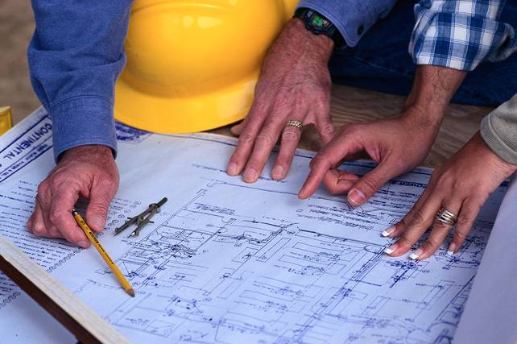
التكلفه المبدئيه لاى مشروع أو يكون عندك شقه أو عماره تريد سريعا معرفة كمياتها بدون حصر
فلابد وأنت مهندس ان تكون حاضر الذهن سريع الرد سواء لمالك المشروع أو لزميلك أو لنفسك ومن هذه المعدلات التى تم تقديرها بعد حصر العديد من المشاريع التى تم : تنفيذها هى كالاتى
1- اجمالى كميات مكعبات الخرسانه المسلحه المطلوبه للمبنى = 40 الى 50 % من اجمالى مسطح الادوار لهذا المبنى ويتوقف ذلك على نوع بلاطه الاسقف ونوع الاساسات مثال: عماره سكنيه بمسطح الدور = 300 م2 وعدد الادوار = 10 ادوار اذن اجمالى مسطحات العماره =
300 * 10 = 3000 م2 اذن اجمالى مكعب الخرسانه المسلحه
لهذه العماره من الاساسات للدور الاخير
= 0.45* 3000 = 1350 متر مكعب

Slide 28
2- نسبة ووزن الحديد المسلح فى القواعد المسلحه المنفصله بدون وجود ميدات رابطه = 45 الى 60 كجم/م3 م3(للمتر المكعب) 3- نسبة ووزن الحديد المسلح فى القواعد المسلحه المنفصله مع وجود ميدات رابطه بين القواعد المسلحه = 90 الى 100 كجم / م3 م3(للمتر المكعب) 4- نسبة ووزن الحديد فى البلاطه العاديه solid slab من 90 الى 100 كجم /م3(للمتر المكعب) يعنى مكعب السقف بالتقريب = مسطح الدور الواحد * 22 الى 25 سم 5- نسبة ووزن الحديد فى البلاطه الهوردى hollow block من 120 لى 130 كجم/ م3(للمتر المكعب) ( مع ملاحظة أن مكعب السقف شامل الطوب الهوردى)
6- نسبة ووزن الحديد فى البلاطه اللاكمريه flat slab = 130 الى 150 كجم/م3 (للمتر المكعب) 7- كمية مكعبات خرسانه الاعمده فى الدور الواحد = 15 الى 25 % من كمية مكعبات الخرسانه المسلحه لهذا الدور

Slide 29
8- نسبة ووزن الحديد فى الاعمده وحوائط القص = 180 الى 250 كجم/م3 (للمتر المكعب) 9-عدد الطوب المطلوب للبلاطه الهوردى للدور الواحد = مسطح الدور الواحد مضروبا فى 4 الى 5 طوبات مقاس 20 *40 * ارتفاع الطوبه المذكور فى اللوحات مثال : سقف بمسطح أفقى = 300 م2 والسقف كله بلاطه هوردى يحتاج هذا السقف الى عدد طوب هوردى = 300 م2 * 4.5 طوبه = 1350 طوبه بمقاس 20 *40 * ارتفاع الطوبه المذكور فى اللوحات 10-عدد الطوب لعمل مبانى الدور الواحد مقاس 25*12*6 سم = 85 الى 95 طوبه للمتر المسطح الافقى من الدور الواحد مثال : المسطح الافقى للدور المتكرر لعماره سكنيه = 300 م2 فان كمية الطوب المطلوبه بمقاس 25*12*6 سم لبناء هذا الدور = 300 * 90 =27000 طوبه اى سبعه وعشرون الف طوبه بالتقريب طبعا 11-عدد شكاير الاسمنت اللازمه لبناء الف طوبه مقاس 25*12*6 سم = 3.50 الى 4 شكاير

Slide 30
12- اجمالى مسطح المحاره الداخليه للدور الواحد أو للشقه على سبيل المثال= مسطح الدور أو مسطح الشقه مضروبا فى عدد= 2.70 الى 3.00 على حسب ارتفاع الدور
مثال :
شقه بمسطح 150 م2 المسطحات التقريبيه للمحاره (اللياسه) الداخليه = 150 م2 *2.8 = 420 م2 تقريبا 13- معدل استهلاك معجون الدهانات للحوائط الداخليه عدد 3 سكينه = 1.50 الى 2.00 م2 لكل 1.00 كجم معجون 14- معدل استهلاك دهان البلاستك الداخلى عدد 3 اوجه = 6.00 الى 8.00 م2 لكل 1 لتر بلاستك 15- معدل استهلاك برميل البتومين الممتلى انتاج شركة الاسكندريه اللازم لعزل الخرسانه المسلحه بعدد 2 وجه = 60 الى 70 م2 لكل برميل

Slide 31
أساسيات تنفيذ
المبانى
مراحل انشاء مبنى
حصر الكميات
أسعار .
التنفيذ .
الاسترشادية
أعمال المبانى
والتشطيبات
السلالم
التكلفة .
المبدئية .
لأي مشروع
العزل
اساسيات
الخرسانه
النجاره
المعماريه
الاعمال
الصحيه
الاعمال
الكهربائيه

Slide 32
صب الخرسانه
الخرسانه العاديه
1م3 خرسانه عاديه يحتاج 0.8 م3 زلط + 0.4 م3 رمل + 5 شكائر اسمنت + 125 لتر ماء الخرسانه المسلحه 1م3 خرسانه مسلحه يحتاج 0.8 م3 زلط + 0.4 م3 رمل + 7 شكائر اسمنت + 175 لتر ماء
نسب الخلط فى الموقع للخرسانه المسلحه ( 1/7 م3 ) 4 غلق زلط + 2 غلق رمل + شيكارة اسمنت + 25 لتر ماء او 2 براويطه زلط + 1 براويطه رمل + شيكارة اسمنت + 25 لتر ماء او مغرفة اللودر الصغير زلط + 0.5 مغرفه رمل + شيكارة اسمنت + 25 لتر ماء

Slide 33
ملاحظات
يراعى تركيب كانه بعيون لاشاير العامود فى مستوى حديد الاساسات العلوى و فى اعلى الاشاير للحفاظ على المسافه بين الاسياخ
يراعى تركيب كانه بعيون اعلى اشاير عامود الدور للحفاظ على المسافه بين الاسياخ
يراعى تجهيز سكه للبراويطه اثناء الصب للحفاظ على حديد التسليح
يراعى اخذ 6 مكعبات لكل 100 م3 يراعى اخذ 6 مكعبات لكل يوم صب اذا قلت الكمبه عن 100 م3 خرسانه
يراعى تركيب كليبسات و برندات لاشاير الحوائط قبل الصب
يراعى رش النجاره بالماء قبل الصب
يراعى استلام النجاره و الحداده قبل الصب و التأكد من تقوية النجاره
زمن الشك الابتدائى للخرسانه 45 دقيقه زمن الشك النهائى للخرسانه 10 ساعات
مدة فك الشدات ( من 7 – 28 يوم )

Slide 34
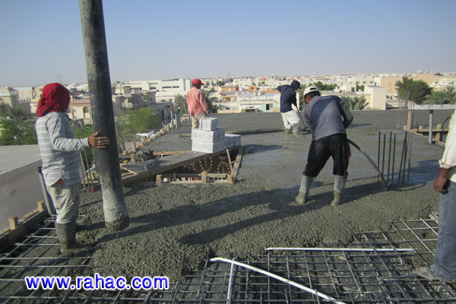
القواعد و اللبشه و رقاب الاعمده الفك فى اليوم التالى للصب الاسقف و الكمرات المده ( ضعف البحر الاصغر + يومان ) الاعمده و الحوائط الفك فى اليوم التالى للصب الكابولى المده ( 4 أضعاف البروز + يومان )
اقل مسافه بين الاسياخ لا تعيق الصب قطر اكبر سيخ او سم 2.5 او المقاس الاعتبارى للركام الاكبر

Slide 35
مواد الخرسانه
الرمل يجب ان يكون حرش و نظيف من الشوائب و الاملاح المياه يجب ان تكون نقيه مثل مياه الشرب الاسمنت البورتلاندى و البورتلاندى سريع التصلد
و المقاوم للكبريتات ( سى ووتر ) و لابد من استخدامه خلال 1.5 شهر من تاريخ الانتاج الزلط الفولى اكبر بعد للزلط حتى 1 سم ( خرسانه مسلحه) الفينو اكبر بعد للزلط من 1 - 2.5 سم ( خرسانه مسلحه ) المخصوص اكبر بعد للزلط 2.5 سم ( خرسانه مسلحه) العادى اكبر بعد للزلط من 2.5 - 4 سم ( خرسانه عاديه ) الفاير اكبر بعد للزلط اكبرمن 4 سم ( الاحلال )

Slide 36
الغطاء الخرسانى
الاجزاء المدفونه تحت الارض قواعد لبشه ميدات رقاب اعمده حوائط بدروم
الاجزاء المعرضه للمياه خزانات حمامات سباحه
سمك الغطاء ( 5 - 7 ) سم
الاجزاء الآخرى
الاعمده الاسقف ( بما فيها الكمرات ) سمك الغطاء 2.5 سم
U كليبسات الحوائط المسلحه تكون على شكل حرف يو مقلوبه قطرها فاى 10 مم على الاقل يتم تربيطها مع القوائم ( الحديد الرأسى ) و تكون موازيه و ملاصقه لها و مقلوبه
المسافه بين الكليبسات 40 سم

Slide 37
الفلات سلاب الشبكه السفليه يتم وصلها عند الاعمده الحديد الاضافى فى المنتصف الشبكه العلويه يتم وصلها فى المنتصف الحديد الاضافى عند الاعمده
اللبشه المسلحه الشبكه العلويه يتم وصلها عند الاعمده الحديد الاضافى فى المنتصف الشبكه السفليه يتم وصلها فى المنتصف الحديد الاضافى عند الاعمده

Slide 38
الحديد العدل للكمرات يتم وصل حديد الكمره العلوى فى المنتصف يتم وصل حديد الكمره السفلى عند الركيزه
الحديد المكسح للكمرات البحر النظيف من وجه الركيزه الى وجه الركيزه الآخرى
يتم تكسيح الحديد للكمره الطرفيه فى 1/7 البحر النظيف يتم تكسيح الحديد للكمره المستمره فى 1/5 البحر النظيف يتم مد الحديد المكسح للكمره المستمره الى ربع البحر النظيف الاكبر من البحرين المتجاورين اذا كان عمق الكمره حتى 60 سم يتم التكسيح بزاويه 45 اذا زاد عمق الكمره عن 60 سم يتم التكسيح بزاويه 60 المسافه بين التكسيح السابق و اللاحق تساوى ارتفاع الكانه
اذا زاد سقوط الكمره عن 60 سم نستخدم برندات كل 30 سم من سقوطها
يتم عمل رجل للحديد العلوى للكمرات الطرفيه لسهولة تنفيذه

Slide 39
اماكن وصل الحديد و ايقاف الصب
1/3 البحر النظيف اى من وجه الركيزه الى وجه الركيزه الآخرى
وصلات الحديد وصلة الشد 65 فاى بحد ادنى 1 م وصلة الضغط 65 فاى بحد ادنى 1 م
لا يزيد وصل الحديد عن 25% من الاسياخ
فى مصر الوصل بين الاسياخ تبادلى اى 50% الوصله المنفذه تساوى 1.3 من الوصله المطلوبه بحد ادنى 1.5 م
فى حالة تعرض السيخ لشد محورى لابد من الوصل الميكانيكى
فى الكبارى فى حالة زيادة طول السيخ عن 12 م لابد من الوصل الميكانيكى
الاقطار اكبر من فاى 28 مم يتم وصلها ميكانيكيا

Slide 40
كراسى اللبشه المسلحه او الفلات سلاب يستند الكرسى على غطاء الشبكه السفليه يحمل الكرسى الاوتار و الشبكه العلويه المسافه بين الكراسى لا تزيد عن 100 سم رجل الكرسى 30 سم قطر الكرسى و الاوتار لا يقل عن 12 مم
كانات الكمرات المسافه بين الكانات فى الاتجاه الطولى للكمره لا تزيد عن 20 سم قطر الكانه بحد ادنى فاى 8 مم قفل الكانه 10 فاى بحد ادنى 10 سم و بزاويه 135
اذا ساوى او زاد عرض الكمره عن 40 سم او عن عمقها يتم استخدام الكانه المزدوجه
مسافة تكثيف الكانات قبل و بعد الركيزه ضعف عمق الكمره
اول كانه قبل او بعد الركيزه على مسافة 5 سم

Slide 41
كانات الاعمده المسافه بين الكانات فى اتجاه ارتفاع العامود لا تزيد عن 20 سم قطر الكانه بحد ادنى فاى 8 مم قفل الكانه 10 فاى بحد ادنى 10 سم و بزاويه 135 المسافه بين افرع الكانات فى العامود لا تزيد عن 30 سم المسافه بين سيخين فى العامود لا تزيد عن 25 سم
المسافه التى يتم فيها تكثيف الكانات فى اول و آخر العامود 50 سم او طول العامود او 1/6 الارتفاع الحر للعامود ايهما اكبر
اول كانه للعامود فوق الارضيه ب 5 سم
اخر كانه للعامود تحت السقف ب 5 سم

Slide 42
اشارة العمود و الاساسات طول اشارة العامود اعلى منسوب الاساسات 65 فاى بحد ادنى 1 م طول اشارة العامود المدفونه داخل الاساسات 65 فاى اذا زادت اشارة العامود المدفونه داخل الاساسات عن 65 فاى يتم عمل رجل للاشاره بطول 30 سم
اختبار المكعبات الخرسانيه ابعاد المكعب 15*15*15 سم لابد من تنظيف المكعب قبل استخدامه يتم اخذ 6 مكعبات لكل 100 م3 خرسانه يتم اخذ 6 مكعبات عن كل يوم صب اذا قلت الكميه عن 100 م3 خرسانه يتم تكسير 3 مكعبات بعد 7 ايام من تاريخ الصب و لابد من تحقيق 75% من مقاومة الخرسانه يتم تكسير المكعبات الثلاثه الآخرى بعد 28 يوم من تاريخ الصب و لابد من تحقيق 100% من مقاومة الخرسانه اذا فشلت المكعبات بعد 28 يوم من تاريخ الصب يجرى اختبار الكور تست بعد 56 يوم اذا فشل اختبار الكور تست لابد من حلول تصميميه اذا فشلت الحلول التصميميه يزال الجزء المصبوبa

Slide 43
تكريب الحديد
يتم تكريب الحديد فى الاعمده بنسبه 1 (افقى) : 6 (رأسى)
السوليد سلاب ( يتم تكريب العامود داخل الكمره )
الفلات سلاب ( يتم تكريب العامود داخل البلاطه )
لا يتم تكريب الحديد فى السوليد سلاب اذا قل سمكها عن 12 سم لصعوبة التنفيذ
يتم التكريب فى السوليد سلاب اذا كان سمكها من ( 12 – 16 سم ) فى السوليد سلاب الطرفيه يكرب الحديد فى 1/7 البحر النظيف
فى السوليد سلاب المستمره يكرب الحديد فى 1/5 البحر النظيف و يمتد الى ربع البحر النظيف الاكبر من البحرين المتجاورين
البحر النظيف من وجه الركيزه الى وجه الركيزه الآخرى

Slide 44
معدلات
معدلات الخرسانة
1م3 خرسانة اساسات يحتاج 100 كجم حديد
1م3 خرسانة اعمده و حوائط يحتاج 200 كجم حديد
1م3 خرسانة سوليد سلاب يحتاج 100 كجم حديد
1م3 خرسانة هوردى سلاب يحتاج 120 كجم حديد
1م3 خرسانة فلات سلاب يحتاج 140 كجم حديد
1م3 خرسانة بانلدبيم سلاب يحتاج 140 كجم حديد
1م3 خرسانه عاديه يحتاج
0.8 م3 زلط + 0.4 م3 رمل + 250 كجم اسمنت + 125 لتر ماء
1م3 خرسانه مسلحه يحتاج
0.8 م3 زلط + 0.4 م3 رمل + 350 كجم اسمنت + 175 لتر ماء

Slide 45
المبانى
طوب مصمت 25*12*6 سم
1م3 مبانى يعادل 8 م2 مبانى
1م2 مبانى يحتاج 70 طوبه
الالف طوبه ( مصمت ) يحتاج 200 كجم اسمنت
الالف طوبه ( مصمت ) يحتاج 0.67 م3 رمل
1م3 مونه يحتاج 1 م3 رمل + 300 كجم اسمنت
البياض
الطرطشه 1 م3 مونه يحتاج
1م3 رمل + 450 كجم اسمنت و ينتج 200 م2 طرطشه بسمك 0.5 سم
البياض 1 م3 مونه يحتاج
1م3 رمل + 300 كجم اسمنت و ينتج 40 م2 بياض بسمك 2 سم
الارضيات 1 م3 مونه يحتاج
1م3 رمل + 300 كجم اسمنت و ينتج 40 م2 ارضيات بسمك مونه 2 سم

Slide 46
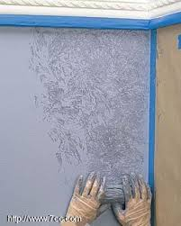
الدهانات
السيلر المائى
المعجون
دهانات البلاستيك
الوحده ( 1 كجم او 1 لتر ) تفرد تقريبا 8 م2 للوجه الواحد
الجرافياتو
نوعان ( الاسمنتى ..... الاكليريك )
طن الاسمنتى ( 1200 - 1300 ج.م )
وزن الشيكاره 25 كجم
1م2 يحتاج 2.5 كجم
طن الاكليريك ( 1700 - 2300 ج.م )
وزن البستله 20 كجم
1م2 يحتاج 2 كجم
العزل المائى
1.5 كجم بيتومين يدهن 1 م2
الرولات 10*1 م و تفرد تقريبا 8.5 م2

Slide 47
الهوردى سلاب
لابد من مرور حديد البلاطه من تحت حديد الاعصاب
مسطح خرسانة الهوردى سلاب تقريبا 0.67 من المسطح الكلى للسقف
فى حالة تجاوز طول العصب 5 م يتم تنفيذ عصب التقويه عمودى على العصب و محمولا عليه
عدد بلوكات الهوردى سلاب تقريبا 5 أضعاف مسطح السقف
قص الاعمده
يتم قص الاعمده كل دورين فى اتجاه واحد سواء الطول او العرض و بحد اقصى 10 سم فى اتجاه الطول و 5 سم فى اتجاه العرض
الاحلال و الردم
يتم على طبقات لا يزيد سمك الطبقه عن 30 سم مع الرش بالماء و الدمك حتى الوصول للمنسوب المطلوب

Slide 48
كمية الخرسانه للدور
الدور الارضى ( المساحه م2 * 0.52 ) م3
الدور المتكرر ( المساحه م2 * 0.3 ) م3
الاعمده للدور ( 0.25 * كمية الخرسانه للدور م3 ) م3
الكمرات للدور ( 0.33 * كميه الخرسانه للسقف م3 ) م3
الحديد للدور ( 0.12 * كمية الخرسانه للدور م3 ) طن
كمية المبانى للدور
الطوب المصمت ( 25*12*6 سم )
كمية المبانى للدور ( المساحه م2 * 90 ) طوبه
البلوكات ( 40*20*10 او 15 او 20 سم )
كمية المبانى للدور ( المساحه م2 *20 ) بلوك
كمية البياض للدور
( المساحه م2 * 3 ) م2

Slide 49
السوليد سلاب
يتم استخدام شبكة حديد سفليه حتى سمك 16 سم
يتم استخدام شبكتين حديد سفليه و علويه اذا زاد السمك عن 16 سم
هالك اعمال التنفيذ
يتم اخذ نسبة الهالك 5% باستثناء
الاسمنت 3%
الرمل 8%
الحديد 3%
الطوب المصمت ( 25*12*6 سم )
1 م2 مبانى تصميميا يحتاج الى 58 طوبه
و تنفيذيا يحتاج الى 70 طوبه

Slide 50
الجسات
نحتاج الى جستين كل 300 م2 من مساحة المبنى و تكون فى الاركان
اذا زاد عدد الجسات عن اربعه يتم تنفيذ الاربعه الاولى فى الاركان و الباقى داخل مساحة المبنى
لا يقل عدد الجسات عن اثنين
تقرير الجسات يحدد قوة تحمل التربه و منه يتم تحديد النظام الانشائى قواعد او لبشه او خوازيق
و يحدد منسوب الحفر
و يحدد ضرورة وجود احلال من عدمه
و يحدد منسوب المياه الجوفيه
و يحدد نوع الاسمنت فى الخرسانه اسفل الارض
و يحدد سمك الغطاء الخرسانى اسفل الارض
الخوازيق
خوازيق سند الجار تكون بطول ( 1.5 – 2 ) عمق الحفر
الخوازيق الحامله للمبنى يركب لها طوق داخلى كل 1.5 م لا يقل قطره عن 16 مم و الكانات حلزونيه قطر 8 مم كل 20 سم على الاكثر
خرسانة الخازوق الحامل تكون فوق منسوب الخرسانه العاديه ب 10 سم
الخازوق الحامل طول اسياخه داخل الاساسات 65 فاى بحد ادنى 1 م
لا يتم البدء فى اعمال التنفيذ قبل مرور 28 يوم من تاريخ صب اخر خازوق حامل

Slide 51
الارضيات الخرسانيه
يتم تنفيذها فى الجراجات و المخازن و محطات الوقود و غيرها
مساحة البلاطه الواحده لا تزيد عن 25 م2
يتم تقسيم المساحه الى قطع كالشطرنج حيث يتم صب واحده و تترك المجاوره لها حتى يتم الانتهاء من صب التى تليها و هكذا حتى الانتهاء من صب كامل المساحه المطلوبه
بعد الانتهاء من صب البلاطه الواحده يتم رش ماده عليها مقاومه للاحتكاك
و تنعيمها بالهليكوبتر بعد تركيب صينيه لها
يتم معالجة الخرسانه بالمياه لمدة اسبوع
يتم تقطيع الخرسانه بالصاروخ الى بلاطات لا تزيد مساحتها عن 25 م2
و عمق الفاصل 3 سم وبسمك 3 مم
اذا كان سمك البلاطه حتى 16 سم يتم تركيب شبكة حديد سفليه
و اذا زاد السمك عن 16 سم يتم تركيب شبكتين حديد سفليه و علويه

Slide 52
النجاره المسلحه
الواح اللتزانه ( م2 ) للسوليد سلاب ( 2 * مسطح السقف م2 )
الواح اللتزانه ( م2 ) للفلات سلاب ( 1.5 * مسطح السقف م2 )
الواح اللتزانه ( م2 ) للهوردى سلاب ( 1.5 * مسطح السقف م2 )
مكعب اللتزانه ( م3 ) = الواح اللتزانه ( م2 ) * 0.25
عدد القوائم لشدة السقف ( مساحة السقف م2 / ( 0.8 * 0.8 ) )

Slide 53
أساسيات تنفيذ
المبانى
مراحل انشاء مبنى
حصر الكميات
أسعار .
التنفيذ .
الاسترشادية
أعمال المبانى
والتشطيبات
السلالم
التكلفة .
المبدئية .
لأي مشروع
العزل
اساسيات
الخرسانه
النجاره
المعماريه
الاعمال
الصحيه
الاعمال
الكهربائيه

Slide 54
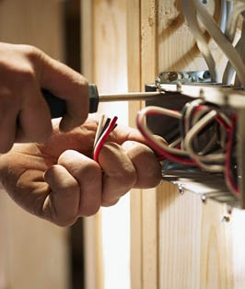
الاعمال الكهربائيه
قطر مواسير السقف 23 مم ( في مصر قطر خراطيم السقف 18 مم ) قطر مواسير الصاعد 23 مم و عددها 5 قطر المواسير داخل الشقه 16 مم
ماعدا مواسيىر التكييف و الغساله الفول اوتوماتيك قطرها 23 مم سلك الصاعد قطر 16 مم سلك المفاتيح و البرايز قطر 3 مم
سلك برايز القوى قطر 4 مم سلك السخان قطر 4 مم سلك التكييف و الغساله الفول اوتوماتيك قطر 6مم البواطات ( اسفل الكمرات ب 20 سم ) خارج الشقه 15*20 سم داخل الشقه 10*10 سم

Slide 55
المفاتيح
مفتاح 1 فاز للاناره
مفتاح 2 فاز للتكييف و السخان و الموتور و الغساله الفول اوتوماتيك
مفتاح 3 فاز للماكينات
المناسيب اعلى منسوب تشطيب الارضيات لوحة التوزيع داخل الشقه 180 سم اللمبات الجداريه 180 سم الجرس 225 سم و فوق لوحة التوزيع المفاتيح 140 سم البرايز 50 سم برايز المطبخ 125 سم

Slide 56
الخطوط
يتم تخصيص خط من لوحة التوزيع لكل تكييف
يتم تخصيص خط من لوحة التوزيع للسخان
يتم تخصيص خط من لوحة التوزيع للغساله الفول اوتوماتيك
يتم فصل دائرتى التليفون و الستالايت
خطوات عمل الكهربائى
يتم تركيب خراطيم الكهرباء بالسقف
السوليد سلاب ( بعد انتهاء نجارة السقف )
الفلات سلاب ( بعد انتهاء الشبكه السفليه للحديد )
الهوردى سلاب ( بعد انتهاء حديد السقف )
بعد انتهاء اعمال البؤج و الاوتار فى مرحلة البياض
يتم التأسيس لاعمال الكهرباء و سحب الاسلاك
بعد انتهاء مرحلة الدهانات
يتم تشطيب اعمال الكهرباء

Slide 57
أساسيات تنفيذ
المبانى
مراحل انشاء مبنى
حصر الكميات
أسعار .
التنفيذ .
الاسترشادية
أعمال المبانى
والتشطيبات
السلالم
التكلفة .
المبدئية .
لأي مشروع
العزل
اساسيات
الخرسانه
النجاره
المعماريه
الاعمال
الصحيه
الاعمال
الكهربائيه

Slide 58
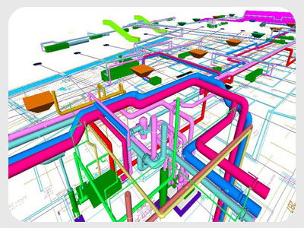
الاعمال الصحيه
PVC مواسير بى فى سى طول الماسوره 6 م للصرف
PPR مواسير بى بى آر طول الماسوره 4 م للتغذيه بارد و ساخن
الصرف عمود العمل ( صرف الفضلات ) قطر 4 بوصه عمود الصرف ( صرف المياه من البيبه ) قطر 3 بوصه عمود التهويه قطر 2 بوصه و يتصل بعمود العمل فوق وصلة الدور الارضى
التغذيه المسافه بين ماسورتى البارد و الساخن 15 سم

Slide 59
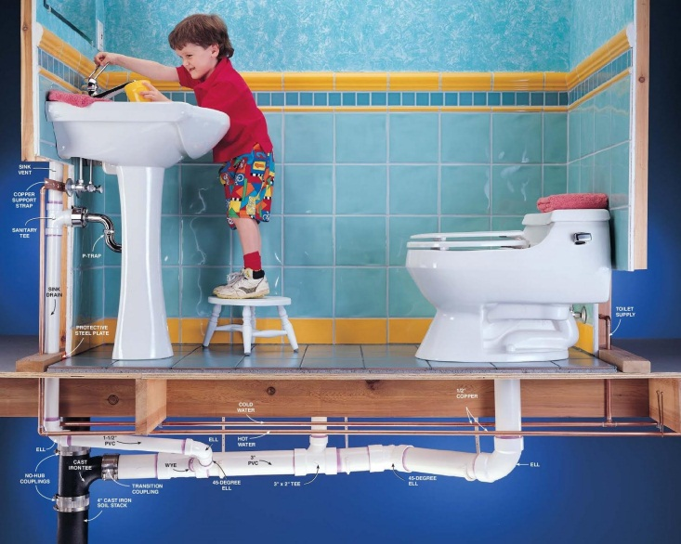
المناسيب فوق منسوب تشطيب الارضيات
حوض غسيل الايدى 80 سم حوض المطبخ 90 سم تغذية حوض غسيل الايدى 50 سم تغذية حوض المطبخ 50 سم
خلاط حوض غسيل الايدى 100 سم
خلاط حوض المطبخ 110 سم سخان الغاز 140 سم سخان الكهربه 180 سم البانيو 45 سم خلاط البانيو 65 سم تغذية السخان الكهربائى 140 سم
تغذية سخان الغاز 110 سم تغذية الدش بدون حوض القدم 50 سم

Slide 60
صرف حوض غسيل الايدى 50 سم صرف حوض المطبخ 50 سم
صرف المباول 50 سم
تغذية المباول 125 سم
تغذية حوض القدم 90 سم
صرف قاعدة الحمام 7.5 سم
تغذية الشطافه 50 سم
تغذية سيفون قاعدة الحمام 25 سم و يبعد عن صرف القاعده 40 سم

Slide 61
قطر البيبه 4 بوصه قطر مداخل البيبه 1.5 بوصه
قطر مخرج البيبه 2 بوصه
قطر مواسير الصرف الداخله للبيبه 1.5 بوصه ميل سيراميك الارضيه فى اتجاه البيبه 1 %
غرفة التفتيش 60*60*60 سم و من الطوب المصمت ( 25*12*6 سم )
عمود الصرف يتصل بالجاليتراب قبل اتصاله بغرفة التفتيش
عمود العمل يتصل مباشرة بغرفة التفتيش
يتم تثبيت عمود العمل و الصرف و التهويه بأفيز كل 1.5 م
ماسورة التهويه تعمل على تسهيل تفريغ المراحيض
الجاليتراب يعمل على التخلص من الروائح الكريهه
اتصال خطوط الصرف تكون بزاويه 135

Slide 62
تشطيب الحمام و المطبخ
يتم الانتهاء من اعمال المبانى
يتم طرطشة السقف و الحوائط
يتم عمل البؤج للسقف
يتم بياض السقف و عمل الكرانيش
يتم دهان السقف
يتم عزل ارضية الحمام
يتم تركيب السباكه
يتم تركيب سيراميك الحوائط
يتم تركيب سيراميك الارضيات
اختبار مواسير تغذية الحمام
يتم توصيل ماكينة الاختبار بأوطى نقطه و هى مخرج مياه سيفون قاعدة الحمام و التغذيه بالمياه و غلق كل مخرج تنزل منه المياه بطبه حتى نصل لاعلى مخرج و الخاص بالسخان و يتم غلقه بطبه
ويتم الوصول بالضغط داخل المواسير حتى 12 بار لمدة 3 ساعات و يتم اكتشاف العيوب و معالجتها مع بقاء غلق مخارج المياه بالطبات حتى تشطيب الصحى مع تكرار الاختبار بعد تشطيب الصحى

Slide 63
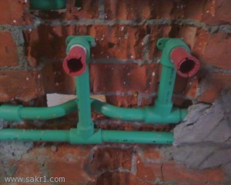
طرق الاختبار لمواسير الصرف و التغذيه
بعد الانتهاء من اعمال تركيب المواسير وقبل اخفائها سواءا بالردم تحت تربة الارضيه او تحت بلاط حوائط او ارضيات الحمامات لابد من اختبارها بضغط المياه فيها لضمان عدم حدوث تسريبات منها بعد التفنيش وذلك يشمل مواسير التغذيه العموميه و الفرعيه و الداخليه ومواسير الصرف ايضا الرئيسيه و العموميه و الفرعيه و لكل نوع من المواسير

Slide 64
طرق الاختبار لمواسير الصرف و التغذيه
اولا مواسير الصرف : تتحرك المياه فى مواسير الصرف غالبا بالميول و الجاذبيه الارضيه لذا لايلزم ضغوط عاليه لاختبارها فلا يتعدى ضغط الاختبار فيها النصف بار (جوى) ويكتفى بتعبئة الخط بالمياه بعد تقفيل كافة الفتحات عليه مثل ( المشتركات او التيهات) ونهاية الخط (الناحية الواطية) باى وسيله متاحه مثل تركيب طبة قلاوظ يمكن فكها او حتى بمخلوط الاسمنت والجبس الذى يمكن ازالته بسهوله بعد الاختبار اما الناحيه العاليه ( بداية الخط ) فيركب فيها قطعة ماسوره بطول حوالى نصف متر وقطرها اقل من قطر الماسوره المراد اختبارها بحيث تدخل فيها ويركب فيها كوع وقطعة ماسوره اخرى رأسيه بطول حوالى 2 متر وتحبش هذه التجهيزه فى فم ماسورة الخط بالجبس والاسمنت ويعبأ الخط بالماء من الماسوره الرأسيه حتى يمتلئ ثم يتم المرور على اللحامات واحدا واحدا للتاكد من عدم التسريب وهذا ما يتم لاختبار الخطوط الرئيسيه بين غرف التفتيش والمناهيل

Slide 65
اما فى حالة اختبار مواسير الصرف داخل الحمامات فان منها ما يكون رأسيا فى الحوائط مثل صرف (الاحواض ) وصرف الغسالات ويكون متصلا بمواسير افقيه تصل الى ( البيبه) وهنا تسد الفتحة داخل ( البيبه) بأكياس النايلون اذا لم تتوفر طبب خاصه لها ويعبا النظام كله بالماء حتى يخرج من اوطى فتحه رأسيه ويترك فتره للتأكد من عدم نقصان الماء فى القوائم وبالتالى عدم التسريب من اللحامات اما اعمدة الصرف فيتم تطبيبها من اسفل وحبذا من داخل غرفة التقتيش وتسد كل الفتحات على العمود ويتم تعبئة الماء من اعلى نقطه فيه حتى يخرج الماء منها ويتم ملاحظة نقصان الماء وتسريب اللحامات اما البانيوهات وحمامات القدم فيتم اختبار الصرف لها بعد تركيبه وقبل التقفيل عليه بسد الفتحه الخاصه به داخل البيبه وتعبئته بالماء وجس التصريف من اسفل لملاحظة اى تسريب

Slide 66
ثانيا مواسير التغذيه :
يتم تطبيب كل الفتحات فى الحمام بالطبب المخصوصه ماعدا فتحتى السخان فيتم عمل كوبرى بينهما بتركيب وصله نيكل من فتحة السخن الى فتحة البارد حتى يصل ماء الاختبار بالضغط الى مواسير الساخن ويتم غلق محبس الحمام المدفون داخل الحائط وعلى اى فتحه يتم تركيب الخرطوم الخاص بمضخة الاختبار وهى عبارة عن مضخة يدوية بسيطة ماصه كابسه يمكنها الضغط حتى 30 بار (جوى) بالمناسبة 10 جوى يرفع الماء فى نفس العمود الى ارتفاع 100 متر يعنى عمارة ارتفاعها 30 طابق ويتم الضغط بالطلمبة حتى يصل الضغط الى 20 جوى فى مواسير البولى بروبلين ( PPR) و نراقب المواسير لمدة ثلاثة ساعات مع ملاحظة هبوط العداد او اي تسرب

Slide 67
أساسيات تنفيذ
المبانى
مراحل انشاء مبنى
حصر الكميات
أسعار .
التنفيذ .
الاسترشادية
أعمال المبانى
والتشطيبات
السلالم
التكلفة .
المبدئية .
لأي مشروع
العزل
اساسيات
الخرسانه
النجاره
المعماريه
الاعمال
الصحيه
الاعمال
الكهربائيه

Slide 68
النجاره المعماريه
ارتفاع حلق الباب 230 سم منهم 10سم اسفل الارضيات الفتحات باب الشقه 100 سم باب البلكونه 100 سم باب الغرفه 90 سم باب الحمام 80 سم شباك الصاله و الغرف 120*120سم شباك الحمام و المطبخ 80*80 سم و الجلسه 140 سم اعلى تشطيب الارضيات ارتفاع سور البلكونه 90 سم اعلى تشطيب الارضيات ارتفاع دروة السطح 90 سم اعلى تشطيب الارضيات جلسه الشباك 100 سم اعلى تشطيب الارضيات
منسوب بطنية العتب للابواب و الشبابيك 220 سم اعلى تشطيب الارضيات

Slide 69
يتم تركيب حلق زفر للابواب و الشبابيك الالومنيوم
يتم دهان وجه حلق الباب الملاصق للحائط بالبيتومين يتم تثبيت حلق الباب بثلاثة كانات لكل قائم من الداخل يتم استلام الحلوق بميزان المياه
فتحة مدخل المطبخ 90 سم لعدم وجود باب
يتم ترك خلوص اسفل ضلفة الباب 1 سم لتسهيل الفتح و الاغلاق
يتم دفن جلسة باب البلكونه داخل الارضيات ما عدا 1 سم لتسهيل الفتح و الاغلاق

Slide 70
أساسيات تنفيذ
المبانى
مراحل انشاء مبنى
حصر الكميات
أسعار .
التنفيذ .
الاسترشادية
أعمال المبانى
والتشطيبات
السلالم
التكلفة .
المبدئية .
لأي مشروع
العزل
اساسيات
الخرسانه
النجاره
المعماريه
الاعمال
الصحيه
الاعمال
الكهربائيه

Slide 71
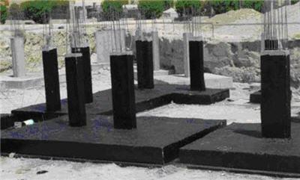
العزل
عزل القواعد المسلحه و الميدات و رقاب الاعمده و قصة الردم يتم دهانهم وجهين بيتومين على الاقل خلال يومين يتم الردم على طبقات سمك الطبقه 30 سم على الاكثر مع الرش بالماء و الدمك يتم صب خرسانة الارضيات يتم تجهيز نجارة و حدادة و صب الاعمده و القلبه الاولى للسلالم يتم تجهيز نجارة و حدادة و صب السقف و القلبه الثانيه للسلالم

Slide 72
عزل اللبشه يتم تحديد اللبشه المسلحه بحائط نصف طوبه ( مصمت 25*12*6 سم ) يتم دهان الحائط من الداخل و اللبشه العاديه المحصوره داخل الحائط بالبيتومين يتم تركيب الرولات بسمك 4 مم مع ركوب 10 سم للجزء المدهون
يتم صب خرسانه عاديه بسمك 5 سم لحمايته يتم تجهيز الاوتار من الخرسانه العاديه بسمك 7 سم كغطاء خرسانى يتم تجهيز الشبكه السفليه للحديد يتم تجهيز الكراسى الحديد لحمل الاوتار و الشبكه العلويه يتم تجهيز الاوتار و الشبكه العلويه للحديد و اشاير الاعمده و الحوائط يتم صب اللبشه المسلحه يتم تجهيز نجارة و حدادة و صب الاعمده و الحوائط ثم السقف

Slide 73
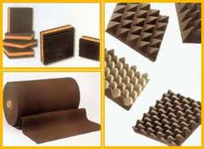
العزل الصوتى للغرفه يتم تركيب مدادات خشبيه فى اتجاهين متعامدين يوضع بينهم الواح العزل الصوتى ( كالشطرنج ) المدادات 10*10*10 سم
الواح العزل الصوتى الواح الصوف الصخرى
يتم استخدام الواح بسمك 10 سم او لوحين بسمك 5 سم
يتم التنفيذ للسقف و الارضيات و الحوائط يتم صب خرسانه للارضيات و اعمال البلاط يتم التغليف بالواح الجبسوم بورد للسقف و الحوائط يتم اعمال الدهانات للسقف و الحوائط

Slide 74
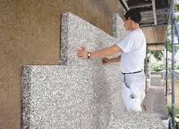
العزل الحرارى للحوائط الخارجيه لابد من تصميم الكمرات الحامله بسمك 30 سم يتم بناء حائطين بينهم فراغ 5 سم لالواح العزل الحرارى الحائط الخارجى بسمك 15 سم الحائط الداخلى بسمك 10 سم
الواح العزل الحرارى الواح البوليسترين الواح الصوف الزجاجى الواح الصوف الصخرى

Slide 75
عزل حمامات السباحه يتم تحديد موقع الحمام يتم صب اللبشه العاديه يتم تحديد مكان اللبشه المسلحه ببناء حائط نصف طوبه ( طوب مصمت 25*12*6 سم ) يتم دهان الحائط من الداخل و اللبشه العاديه المحصوره داخل الحائط بالبيتومين يتم تركيب الرولات بسمك 4 مم على الحائط من الداخل مع ركوب 10 سم يتم تركيب الرولات بسمك 4 مم على اللبشه العاديه مع ركوب 10 سم
يتم بياض الجزء المعزول لحمايته يتم تركيب حديد اللبشه و الحوائط مع تأسيس الاعمال الصحيه و الكهربائيه و الميكانيكيه يتم صب اللبشه يتم تجهيز نجارة الحوائط يتم صب الحوائط يتم دهان الحمام من الداخل بالاديكور ام ( مادة عازله اسمنتيه ) يتم تركيب سيراميك الحوائط و الارضيات يتم تشطيب الاعمال الصحيه و الكهربائيه و الميكانيكيه يتم تشطيب المنطقه المحيطه بالحمام من الخارج

Slide 76
عزل الحوائط الخرسانيه من الخارج يتم تنظيف الحوائط يتم دهان الحوائط بالبيتومين يتم تركيب الرولات بسمك 4 مم مع ركوب 10 سم يتم بناء حائط نصف طوبه لحماية العزل الطوب مصمت 25*12*6 سم
عزل السطح يتم تنظيف السطح يتم صب خرسانة الميول يتم دهان السطح بالبيتومين مع دهان حوائط دروة السطح بارتفاع 20 سم يتم تركيب الرولات بسمك 4 مم مع ركوب 10 سم و تغطية الجزء المدهون من حوائط دروة السطح
يتم اختبار العزل بالماء لمدة 24 ساعه على الاقل
يتم بياض الجزء المعزول لحمايته و تسويته لتثبيت العزل الحرارى يتم تركيب الواح العزل الحرارى بسمك 5 سم يتم تركيب بلاط السطح

Slide 77
الواح العزل الحرارى الواح البوليسترين الواح الصوف الزجاجى الواح الصوف الصخرى
عزل الحمام
يقوم السباك باعمال التكسير كامله قبل العزل يتم تنظيف الارضيه يتم دهان الارضيه بالبيتومين مع دهان جزء من الحوائط بارتفاع 20 سم
و 70 سم خلف البانيو يتم تركيب الرولات بسمك 4 مم مع ركوب 10 سم و تغطية الجزء المدهون من الحوائط يتم اختبار العزل بالماء لمده لا تقل عن 24 ساعه
يتم بياض الجزء المعزول لحمايته
العزل بالبولى يوريثان ( عازل مائى و حرارى )
يتم برش السطح المراد عزله اربع طبقات سمك الطبقه 1 سم
عزل الرولات فى الخليج
يتم العزل بطبقتين من الرولات بسمك 4 مم فى اتجاه واحد مع اختلاف اماكن اللحامات فى الطبقتين و يكون الاتجاه الطولى للرولات عمودى على اتجاه سريان المياه

Slide 78
أساسيات تنفيذ
المبانى
مراحل انشاء مبنى
حصر الكميات
أسعار .
التنفيذ .
الاسترشادية
أعمال المبانى
والتشطيبات
السلالم
التكلفة .
المبدئية .
لأي مشروع
العزل
اساسيات
الخرسانه
النجاره
المعماريه
الاعمال
الصحيه
الاعمال
الكهربائيه

Slide 79
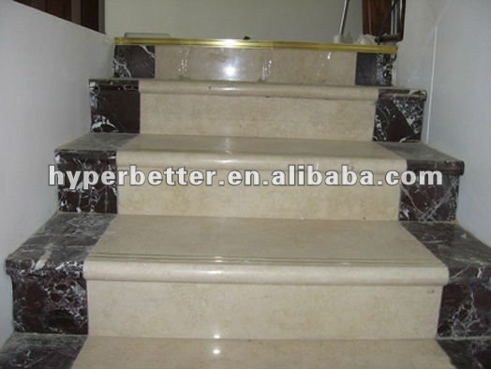
تشطيب السلالم و المدخل
يفضل تشطيب السلالم و المدخل كآخر بند فى المبنى ارتفاع القايمه 15 سم عرض النايمه 30 سم
منسوب بسطة نصف الدور 1.5 م منسوب بسطة الدور 3 م عدد الدرج فى كل قلبه 9
عدد الدرج فى القلبه الواحده لا يزيد عن 14 درجه عدد البسطات 2
رخام النايمه بسمك 4 سم رخام القايمه بسمك 2 سم رخام الوزره بسمك 2 سم
جرانيت النايمه و القايمه و الوزره 2 سم
انف الدرجه 2 سم

Slide 80
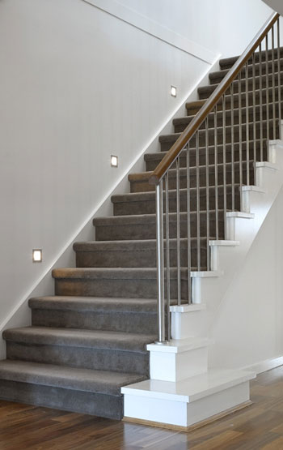
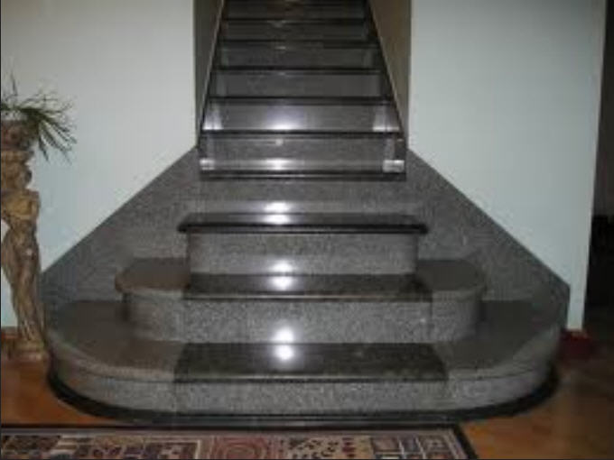
طول الدرجه 1.2 م ( عرض القلبه ) ابعاد البسطه 1.1*2.4 م مسطح السلالم 4.9*2.4 م ارتفاع الكوبسته اعلى منسوب تشطيب السلالم 0.9 م ارتفاع بادئ السلالم ( اول درجه للدور ) 20 سم ارتفاع ناهى السلالم ( آخر درجه للدور ) 10 سم

Slide 81
أساسيات تنفيذ
المبانى
مراحل انشاء مبنى
حصر الكميات
أسعار .
التنفيذ .
الاسترشادية
أعمال المبانى
والتشطيبات
السلالم
التكلفة .
المبدئية .
لأي مشروع
العزل
اساسيات
الخرسانه
النجاره
المعماريه
الاعمال
الصحيه
الاعمال
الكهربائيه

Slide 82
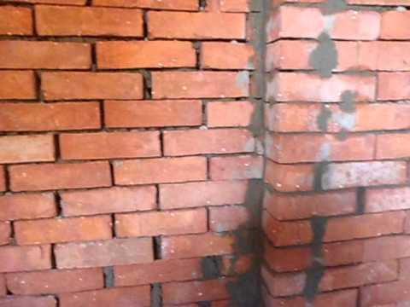
اعمال المبانى بالطوب المصمت 25*12*6 سم
1م3 مبانى يعادل 8 م2 مبانى 1م2 مبانى يحتاج 70 طوبه الالف طوبه تحتاج 4 شكائر اسمنت الالف طوبه تحتاج 0.67 م3 رمل ام3 مونه تحتاج 1م3 رمل و 6 شكائر اسمنت يفضل الطوب الاسمنت المصمت فى الحمامات و المطابخ و اسفل الارض
يتم تثبيت العتب الخرسانى على الحوائط بمسافه 20 سم
يتم بناء الحائط بارتفاع لا يزيد عن 1.5 م فى اليوم الواحد
يتم استلام المبانى بشد الخيط رأسى و افقى و باستخدام ميزان الخيط وبالقده الالومنيوم رأسى و افقى و قطرى
يتم اد اول مدماك للدور بالكامل ووزنه و تحديد اماكن الفتحات و ان يكون مشبع بالمونه
يتم ترك خلوص 2سم من كل جوانب الفتحات لتسهيل تركيب الابواب والشبابيك
فى حالة وجود عامود لابد من بناء كتف نصف طوبه لتركيب الابواب والشبابيك

Slide 83
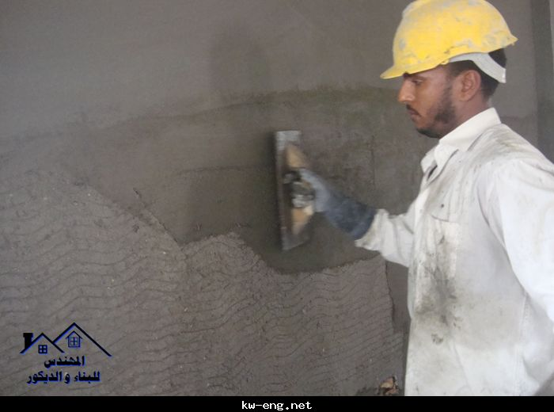
اعمال البياض
1م3 مونة طرطشه تحتاج 1م3 رمل و 9 شكائر اسمنت وتنتج 200 م2
طرطشه 1م3 مونة بياض تحتاج 1م3 رمل و 6 شكائر اسمنت وتنتج 40 م2 بياض بسمك 2 سم البؤجه 5*10 سم البؤج اسفل السقف ب 50سم البؤج اعلى الارضيه ب 50 سم المسافه بين البؤج لا تزيد عن 2 م استلام البؤج بميزان الخيط و بالقده
الاوتار ملئ ما بين البؤج استلام البياض بالقده الالومنيوم بطول 3 م رأسى و أفقى و قطرى

Slide 84
رأسية بياض الواجهات
يتم شد خيطين من بداية و نهاية الواجهه و بكل خيط ثقل من اعلى الواجهه الى اسفلها
يتم تقسيم الواجهه من اعلى الى اسفل الى مجموعات كل مجموعه تضم عدة ادوار تجمعهم تربيه واحده
فى المجموعه الثانيه من اعلى يتم خزم الخيطين على البؤج الحقيقيه بدون تربيه مع شد الخيطين الى اسفل بالثقل حتى نهاية المجموعه لنحدد مقدار تربية هذه المجموعه و هكذا فى باقى المجموعات التى اسفلها حتى نصل الى المجموعه الاخيره التى تعلو الارض مباشرة
و بذلك نقلل التربيه فى الواجهه مع عدم استخدام الجبس فى اعمال البياض
الشبك الممدد
يستخدم فى مناطق اتصال الخرسانه و المبانى بالطوب بعرض 15 سم تثبت 7.5 سم على الخرسانه و 7.5 سم على المبانى بالطوب و يكون التثبيت بالمسامير الصلب و الورد
يستخدم اسفل بلوكات الهوردى سلاب من البوليسترين و الفلين لتثبيت البياض

Slide 85
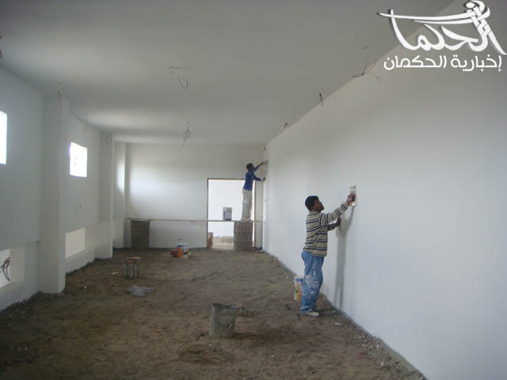
الدهانات الاسطح الاسمنتيه ( اسقف و حوائط ) تنظيف السطح دهان السطح وجهين سيلر مائى بينهما فاصل زمنى ساعتين يتم سحب السكينه الاولى من المعجون فى الاتجاه الطولى للحائط مع الصنفره 120 يتم سحب السكينه الثانيه من المعجون فى الاتجاه العرضى للحائط مع الصنفره 120 فى اليوم التالى دهان السطح وجهين سيلر مائى بينهما فاصل زمنى ساعتين دهان وجه بطانه دهان وجهين تشطيب
الابواب و الشبابيك الخشبيه تنظيف السطح دهان وجهين سيلر سحب سكينتين معجون مع الصنفره دهان وجهين لاكيه
الابواب الحديديه تنظيف السطح دهان السطح بالبرايمر دهان وجهين لاكيه

Slide 86
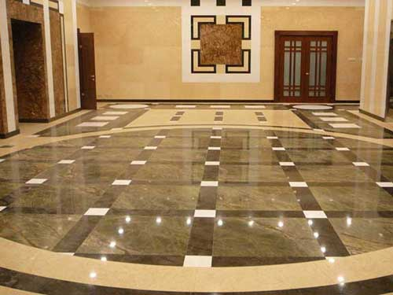
الارضيات الجرانيت الرخام البورسلين السيراميك البلاط
يتم تحديد منسوب البلاط عن طريق الشرب يتم اخذ مقاسات الغرفه يتم تربيع الغرفه و تحديد اماكن الغلايق ( داخل الغرفه ) و شد الخيطان يتم التركيب باستخدام ميزان المياه بطول 1 م للدقه
فى اليوم التالى يتم سقية البلاط مونة البلاط 1م3 مونه يحتاج 1 م3 رمل و 6 شكائر اسمنت و ينتج 40 م2 ارضيات بسمك مونه 2 سم اسفل البلاط
كل الغرف منسوبها افقى ما عدا الحمام تكون الارضيه بميل 1% فى اتجاه البيبه

Slide 87
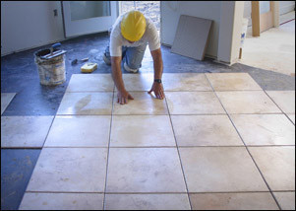
سيراميك الحمام
ملحوظه تم طرطشة الحوائط قبل تركيب السيراميك ميل الارضيه فى اتجاه البيبه 1 % يتم تحديد منسوب البيبه يتم تحديد مكان اول بلاطه فى الصف الاول للحائط المجاور للبيبه و تكون فوق البيبه يتم تركيب الصف الثانى لسيراميك الحائط و تأجيل تركيب الصف الاول يتم الانتهاء من تركيب سيراميك الحوائط يتم تركيب سيراميك الارضيات يتم تركيب الصف الاول من سيراميك الحوائط

Slide 88
HDFالارضيات الخشبيه
يتم تركيب بلاط موزايكو للغرفه بمنسوب اقل من منسوب بلاط الشقه
ب 1 سم
يتم تغطيه البلاط بمشمع عازل للرطوبه
يتم تركيب الارضيات الخشبيه عاشق و معشوق
يتم تركيب الوزره
يتم تركيب القطعه الخاصه بين الارضيات الخشبيه و بلاط الشقه
المصيص
شيكارة مصيص + 5 كجم جير سلطاني تفرد نحو 15 م2 سمك 0.5 سم على الحوائط والاسقف
الفطيسه الجبسيه
شيكارة مصيص + 5 كجم جير سلطاني + 5 كجم اسمنت ابيض + اكاسيد اللون تفرد 15 م2 بسمك 0.5 سم

Slide 89
الطرطشه بالماكينه العاديه والممسوسه
شيكارة بودرة حجر + 0.25 شيكارة اسمنت ابيض + 0.25 شيكارة جير مطفي تفرد 15 م2
بياض الموزايكو
اسمنت ابيض و بودرة حجر و حصوة رخام بنسبة 3:2:1 او 3:1:1 تفرد 10 م2 بسمك 1 سم او 5 م2 بسمك 2 سم
بياض الحجر الصناعي
4 اجزاء حصوة كسر حجر + 3 اجزاء بودرة حجر + جزء اسمنت أبيض تفرد 10 م2
استلام اعمال السيراميك سيراميك الحوائط التأكد من استرباع الحوائط وتحديد اماكن الغلايق وعمل اول صف كبداية لضبط المنسوب المطلوب للسيراميك التأكد من بروز مستوى الحلوق المسافه اللازمه لتتطابق مع مستوى السيراميك

Slide 90
التأكد من طرطشة الحوائط قبل تثبيت السلك او عمل خربشه للحوائط التى تم بياضها في حالة السيراميك اللصق التأكد من ان العراميس الافقية والرأسية موحدة السمك ومتعامده ومستقيمه التأكد من استواء السطح النهائي للسيراميك واستبعاد البلاطات مختلفة المقاس التأكد من عدم وجود اختلاف في لون البلاط التأكد من إكتمال وجودة سقية البلاط التأكد من صحة وجودة غلايق البلاط حول الفتحات وفي الأركان
سيراميك الارضيات التأكد من استرباع الارضيات وتحديد اماكن الغلايق ونقطة البدايه وتكون في الاغلب عند الابواب او الفتحات التأكد من ان سمك فرشة الرمل اسفل البلاط لا يزيد عن 8 سم وفي حالة اللصق يتم خصم قيمة سمك البلاطه مع اللاصق من منسوب التشطيب التأكد من استواء سطح البلاط وصحة الميول على البيبه وجودة الغلايق وتساوي مقاساتها عند الاركان او بحسب المخططات

Slide 91
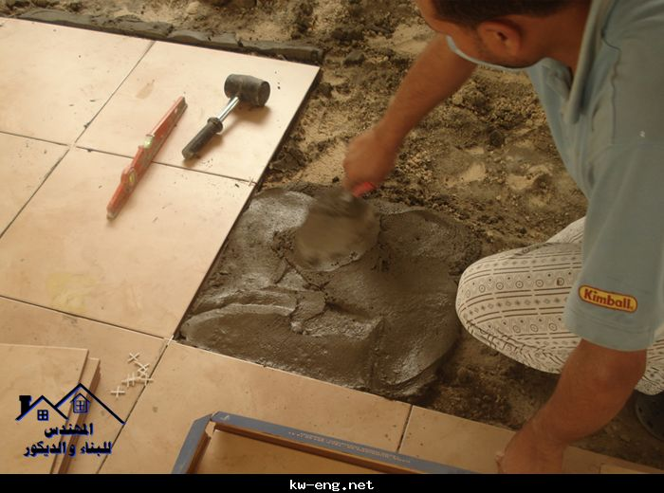
التأكد من ان العراميس في الإتجاهين موحدة السمك ومستقيمه و متعامده التأكد من عدم وجود اختلاف في لون البلاط واستبعاد البلاطات مختلفة المقاسات التأكد من اكتمال وجودة سقية البلاط ويفضل في حالة السيراميك الفاتح ان لا يسقى روبه غامقه تجنبا للبقع

Slide 92
حصر البياض
البياض الداخلى يحسب بياض الحوائط والكمرات والاسقف بالمتر المسطح مع خصم الفتحات بياض الوزارت يحسب بالمتر الطولى اذا لم يزد عن 20 سم ارتفاع و ان زاد يحسب بالمتر المربع عادة الوزارت تكون سيراميك بنفس نوع الارضيه و بالتالى عند حصرها تكون فى الجزء المتعلق بسيراميك الارضيات الكرانيش وحليات السقف تحصر بالمتر الطولى او بالمصنعيه حسب الاتفاق
البياض الخارجى يحسب البياض الخارجى للواجهات بالمتر المسطح ويصنف حسب نوعه (بمعنى اذا كنت تستخدم اكثر من نوع للبياض الخارجى تحسب المسطح الخاص بكل نوع على حده) مع خصم الفتحات و اضافة جوانب و جلسات الفتحات

Slide 93
الدهانات
1- تتغير موضة الألوان كل سبع سنوات كحد أقصى فحاول مواكبة الاتجاهات الجديدة و لا تخش التجديد أو التغيير.
2- قبل البدء فى الدهان تأكد من أن مبيض المحارة قد قام بعمله على الوجه الأكمل لأن المحارة الجيدة هى أساس النقاشة الناجحة.
3- لاحظ تربيع و تزوية الحيطان و الأركان جيدا فمن المفروض أن يتم ضبطها باستخدام " بؤج ظبط " يعنى عمل معيار يساوى بين الأركان و الزوايا.
4- تأكد من ازالة الأتربة تماما قبل البدء فى دهان الحائط و ذلك باستخدام مقشة أو فوطة ناعمة.
5- اذا مرت فترة طويلة بعد الانتهاء من المحارة و حتى البدء فى الدهانات ، لن تجدى الوسائل السابقة نفعا فى تنظيف الحائط لذلك يجب استخدام حجر خشن أو سكينة خاصة لازالة الشوائب التى تسد مسام الحائط و تمنعه من استقبال و امتصاص الدهان.
6- يفضل دهان " وش غسيل " للحائط بعد مرحلة تنظيفه و ذلك باستخدام سيلر مائى سواء للدهانات الداخلية أو الخارجية.

Slide 94
7- ضع طبقتين أو ثلاثة من " المعجون " الجاهز للاستخدام و يفضل صنفرة الحائط بعد كل طبقة لازالة ما قد يعلق بالمعجون من رمل و شوائب.
8- يستحب تبطين الحائط بطبقة من اللاكيه المط أو النص مط لعزل الحائط و تقوية المعجون على أن يكون أبيض اللون أو نفس اللون النهائى المرغوب.
9- ينصح ب " تلقيط " الحائط فى هذه المرحلة بحيث يتم علاج أى خدوش أو مرمات ناتجة عن تركيب كهرباء أو مفاتيح أو خلافه فيصبح الحائط جاهزا تماما للدهان.
10- يجب ارجاء البدء فى دهان الطبقة النهائية الى حين الانتهاء تماما من أى أعمال تشطيب أخرى فى المكان.
11- لا تشترى الكمية كاملة من اللون الذى اخترته بل اكتفى بشراء لتر واحد و قم بتجربته بدهان عمود أو" كتف " فى المكان الذى ترغب بدهانه و أحكم على النتيجة الفعلية لان اللون يتغير حسب اضاءة و مساحة المكان.
12- بعد الاستقرار على لون الدهان احرص على شراء الكمية كاملة من مكان واحد تلافيا لاختلاف درجة اللون وفقا للجهاز المستخدم.

Slide 95
13- احرص على نظافة المكان و قم بتغليف الفرش بالكامل و تغطية الأرض ب " مشمع " أو ورق جرايد قبل البدء فى الدهان.
14- استخدم شريط لاصق عند التقاء الحوائط بالسقف و حول الأبواب و الشبابيك و انزعه بعد انتهاء الدهان.
15- ابدأ بدهان السقف أولا حتى لا يلطخ الحوائط بعد دهانها.
16- فى حالة وجود كرانيش يتم دهانها مع السقف و ليس مع الحوائط فهذا يسهل عملية الدهان.
17- بعد الانتهاء من السقف ابدأ بدهان الأركان الضيقة و حدد حول الشبابيك بالدهان ثم انتقل للمساحات الكبيرة.
18- الدهان يكون من أعلى الحائط باتجاه الأسفل و ليس العكس.
19- استخدم فرشاه صغيرة لدهان الأماكن الدقيقة مثل الزوايا و الأركان و حول الأبواب و الشبابيك.
20- يفضل اختيار الألوان المط خاصة فى الريسبشن و غرف المعيشة لانها تضفى أناقة على المكان.
21- يراعى عند دهان المطابخ المفتوحة استخدام نفس ألوان باقى المكان على أن تستخدم الدهانات المقاومة للحرارة و هى متوفرة فى السوق.

Slide 96
22- للحفاظ على دهان المطبخ لا يجب الاكتفاء باستخدام " الشفاط " فوق البوتاجاز و الاعتماد على الفلتر بل يجب عمل فتحة لخروج الهواء المحمل بالأبخرة الى الخارج.
23- كما يراعى عند دهان الحمامات استخدام الدهانات المقاومة للماء و أن يتم تجليد الحائط بالسيراميك أو الرخام بارتفاع متر على الأقل و هى المساحة التى يتم تركيب المواسير و الشطافات بها و ذلك لان الدهانات المقاومة للماء لا تستطيع مواجهة كميات كبيرة من الماء عند حدوث مشكلة.
24- عند دهان البلكونات و التراسات أو الحدائق لابد من استخدام الدهانات الخارجية المخصصة لذلك و هى متوفرة فى الاسواق بحيث تقاوم عوامل الجو المختلفة.
25- يجب مراعاة المظهر العام للبناية عند اختيار ألوان الأماكن الخارجية ، فمهما كان الاختيار رائعا سيبدو قبيحا لو لم يتماشى مع ما يحيط به.
26- يستحسن ألا يتم دهان الأماكن الخارجية على طبقة معجون أو على سطح أملس بل يفضل أن يتم الدهان على سطح خشن باستخدام " البروة ".

Slide 97
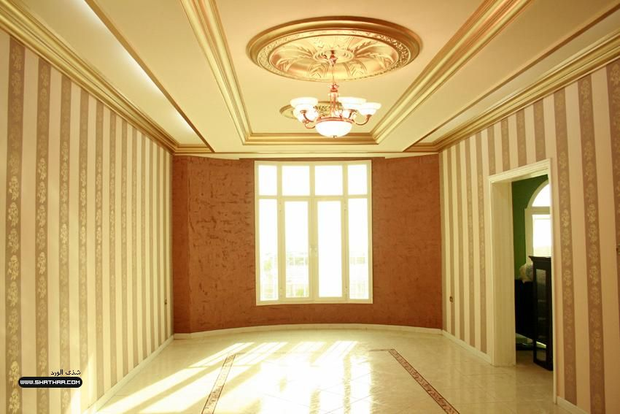
27- عيوب الرطوبة التى تظهر بعد الدهان ترجع الى الأساسات غير المعزولة جيدا و لا علاقة لها بنوعية الدهان و يكون علاجها بعلاج السبب.
28- اذا ظهرت الرطوبة فيجب تقشير المكان جيدا و تركه ليجف تماما لمدة لا تقل عن أربعة أيام ثم استخدام معجون مقاوم للرطوبة و الدهان بالكيفية السابقة.
29- يتوفر بالأسواق حاليا دهانات خاصة بمرضى الحساسية و أخرى صديقة للبيئة و أخرى لغرف الأطفال فاسأل دائما عن الجديد و اختر منه ما يناسبك.
30- أخيرا ..لا تنس الاحتفاظ بعبوة لتر على الأقل من الدهان المستخدم و ذلك لعلاج أى مشكلات قد تظهر مستقبلا.

Slide 98
تم بحمد الله وتوفيقه
اللهم انا نسألك علماً نافعاً ورزقاً طيباً وعملاً متقبلا
لا تنسونا من صالح الدعاء
جزاكم الله خيراً

